Slide 1
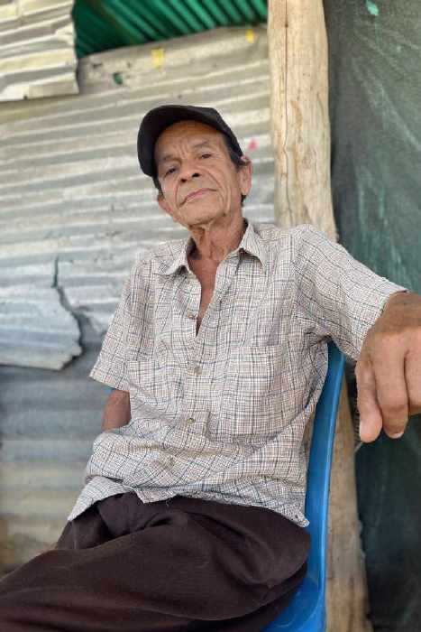


KIT DE INSTRUMENTOS DE CAPACITACIÓN EN PRO DE LA VOZ DE HELPAGE:
Valentina Pardo/HelpAge International
Módulo de Ciudades y Comunidades Amigables con las Personas Mayores
Número de registro de organización benéfica: 288180 @ HelpAge International 2021
Número de registro de organización benéfica: 288180 @ HelpAge International 2023

Slide 2
2
Instrumentos de Capacitación en Pro de la Voz de HelpAge:
Módulo de Ciudades y Comunidades Amigables con las Personas Mayores
Sesión 1
Introducción a las Ciudades y Comunidades Amigables con las Personas Mayores

Slide 3

3
Instrumentos de Capacitación en Pro de la Voz de HelpAge:
Módulo de Ciudades y Comunidades Amigables con las Personas Mayores
Sesión 1:
Introducción a las Ciudades y Comunidades Amigables con las Personas Mayores
Objetivos
Ayudar a que los participantes entiendan por qué la Voz de las personas mayores es importante y cómo elevarla.
Presentar los principios y conceptos del diseño urbano para animar a las comunidades a que piensen en las problemáticas que les gustaría analizar más detalladamente.
Proporcionar ideas y ejemplos de cómo las comunidades pueden articular la voz para generar un cambio en dichas problemáticas.

Slide 4

4
Instrumentos de Capacitación en Pro de la Voz de HelpAge:
Módulo de Ciudades y Comunidades Amigables con las Personas Mayores
Horario del taller
Fecha: x de xxxxx | hora: xx:xx - xx:xx hrs
Fecha: x de xxxxx | hora: xx:xx - xx:xx hrs
Fecha: x de xxxxx | hora: xx:xx - xx:xx hrs
*Cada sesión incluye un descanso de 10 minutos

Slide 5

5
Instrumentos de Capacitación en Pro de la Voz de HelpAge:
Módulo de Ciudades y Comunidades Amigables con las Personas Mayores
Cómo impactan las comunidades en las que vivimos nuestra experiencia de la vejez
La definición que da la Organización Mundial de la Salud (OMS) del envejecimiento saludable es:
“
El proceso de fomentar y mantener
“
la capacidad funcional que permite
el bienestar en la vejez.

Slide 6

6
Instrumentos de Capacitación en Pro de la Voz de HelpAge:
Módulo de Ciudades y Comunidades Amigables con las Personas Mayores
Cómo el diseño y las políticas afectan la equidad en nuestras comunidades
Las decisiones afectan nuestras vidas de diversas maneras según una variedad de factores que incluyen edad, género, discapacidad, grupo socioeconómico, clase, casta, religión, pertenencia étnica, raza e identidad sexual.

Slide 7

7
Instrumentos de Capacitación en Pro de la Voz de HelpAge:
Módulo de Ciudades y Comunidades Amigables con las Personas Mayores
¿Cuáles son los beneficios para las personas mayores, de las ciudades y comunidades amigables con las personas mayores?
Involucrarse y comprender
Establecer un comité/grupo de trabajo/grupo de dirección
Realizar una evaluación participativa
Crear un perfil base
Difundir hallazgos
Planear
Unir a las partes implicadas bajo una visión en
común
  Analizar fortalezas y debilidades
Desarrollar una estrategia comprensiva
  Ser aprobado
Definir responsabilidades
Obtener compromiso político
Ambientes amigables con las personas mayores
Medir
Monitorear el progreso
Realizar una evaluación de resultados e impactos
Continuar y expandir asociaciones
Mantener y mejorar
continuamente las acciones
Intercambiar a nivel internacional
Actuar
Crear un plan de acción
  Consultar el plan
Asegurar apoyo y recursos
implementar el plan de acción
Aumentar las acciones exitosas
Número de registro de organización benéfica: 288180 © HelpAge International 2023

Slide 8
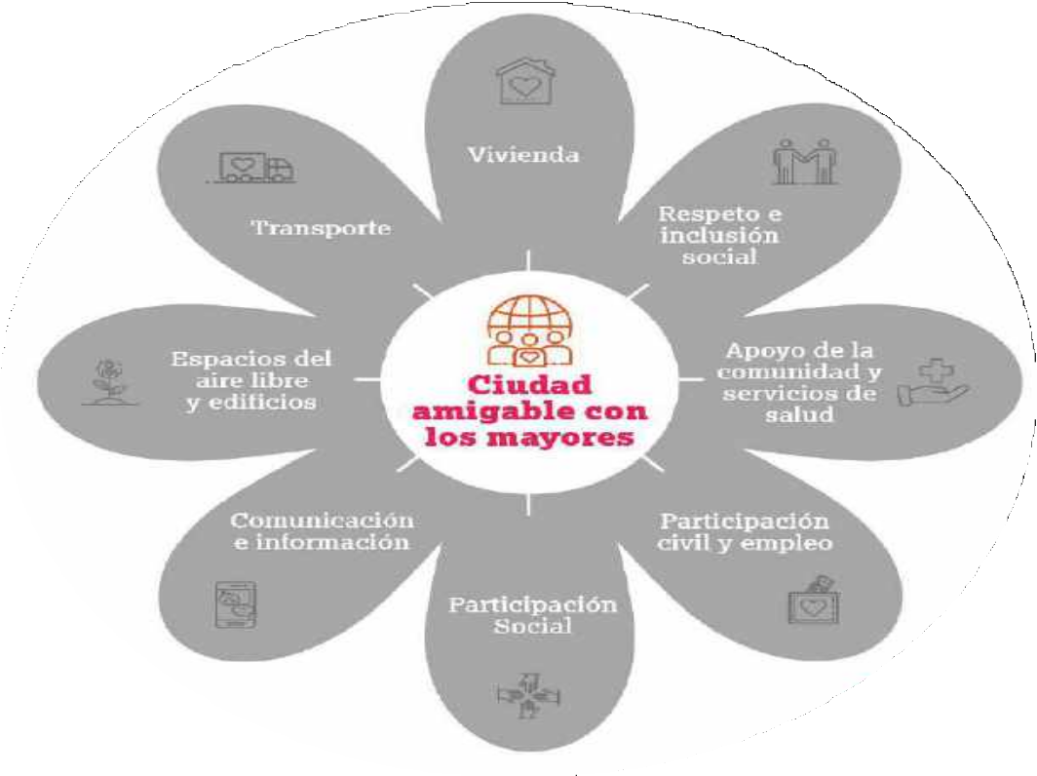
8
Instrumentos de Capacitación en Pro de la Voz de HelpAge:
Módulo de Ciudades y Comunidades Amigables con las Personas Mayores
Discusión en grupos
1
¿Cómo se ve una ciudad o una comunidad amigable con las personas mayores?
2
¿Tiene un ejemplo de algo que sea amigable con las personas mayores del lugar donde usted vive?
3
¿Tiene un ejemplo de algo que
no sea amigable con las personas mayores?
Número de registro de organización benéfica: 288180 @ HelpAge International 2023

Slide 9


9
Instrumentos de Capacitación en Pro de la Voz de HelpAge:
Módulo de Ciudades y Comunidades Amigables con las Personas Mayores
Comunidades acogedoras, verdes, seguras y transitables
&
Movilidad y transporte para todos
Número de registro de organización benéfica: 288180 © HelpAge International 2023

Slide 10
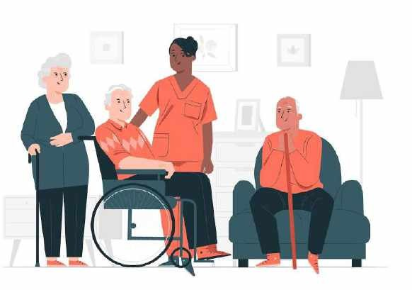
10
Instrumentos de Capacitación en Pro de la Voz de HelpAge:
Módulo de Ciudades y Comunidades Amigables con las Personas Mayores
Las ciudades y comunidades amigables con las personas mayores son...
Por lo general, las ciudades y las comunidades amigables con las personas mayores son lugares que adaptan el ambiente a lo que las personas mayores consideran que es relevante y reducen las barreras identificadas por estas personas.

Slide 11
11
Instrumentos de Capacitación en Pro de la Voz de HelpAge:
Módulo de Ciudades y Comunidades Amigables con las Personas Mayores
Sesión 2
Comprender la Voz

Slide 12




12
Instrumentos de Capacitación en Pro de la Voz de HelpAge:
Módulo de Ciudades y Comunidades Amigables con las Personas Mayores
Discusión plenaria
¿Qué le viene a la mente cuando piensa en la Voz (con relación a una comunidad o un individuo)?

Slide 13




13
Instrumentos de Capacitación en Pro de la Voz de HelpAge:
Módulo de Ciudades y Comunidades Amigables con las Personas Mayores
Conceptos clave que subyacen al trabajo en pro de la Voz
1
2
3

Slide 14
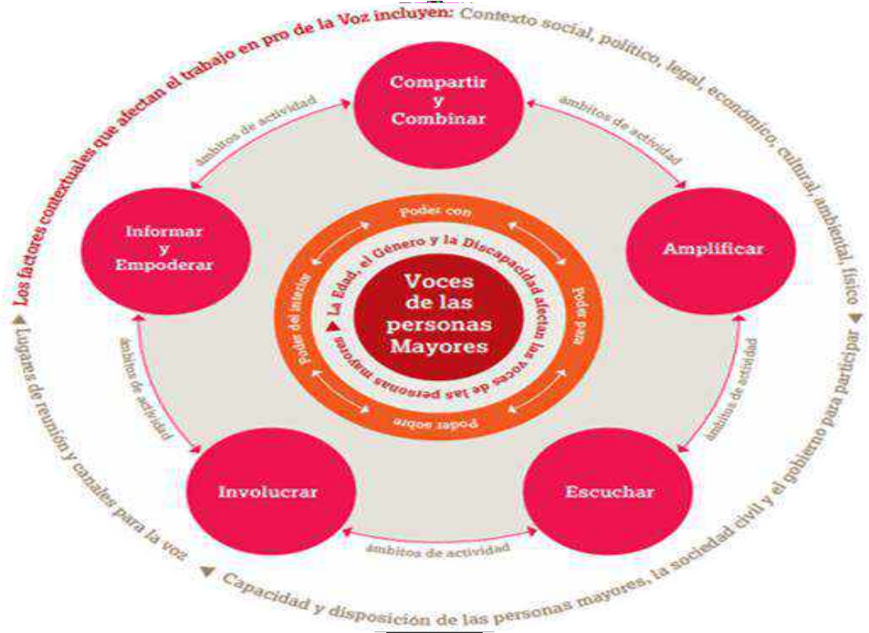
Instrumentos de Capacitación en Pro de la Voz de HelpAge:
Módulo de Ciudades y Comunidades Amigables con las Personas Mayores
14
Diagrama del marco de la Voz

Slide 15
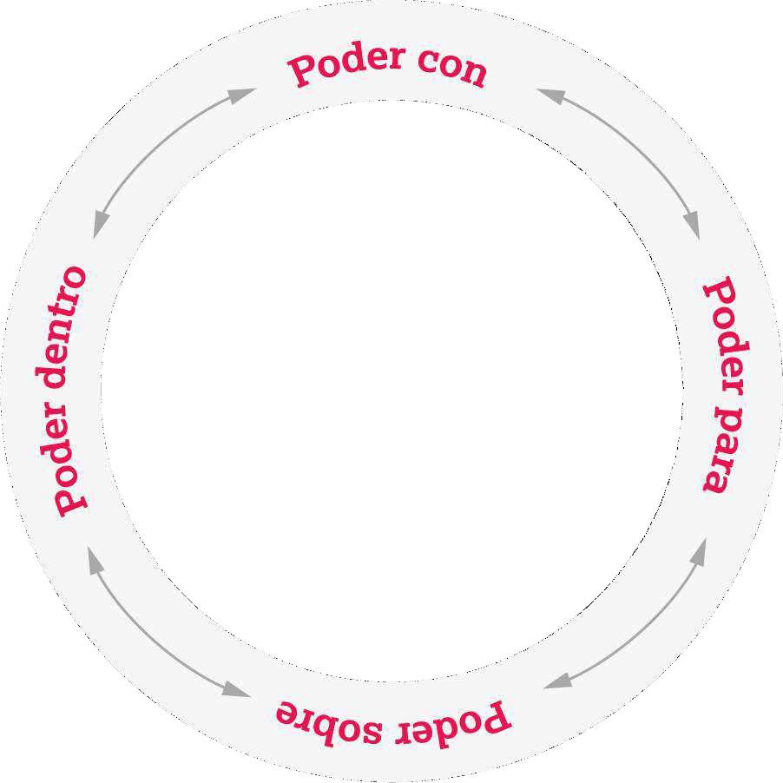

Instrumentos de Capacitación en Pro de la Voz de HelpAge:
Módulo de Ciudades y Comunidades Amigables con las Personas Mayores
15
Formas de poder
'Poder sobre' personas influyentes y aspectos clave de sus propias vidas
‘Poder para’ reclamar sus derechos y ser escuchados
'Poder dentro de'
ellos mismos
'Poder con' otros para presionar por sus derechos

Slide 16
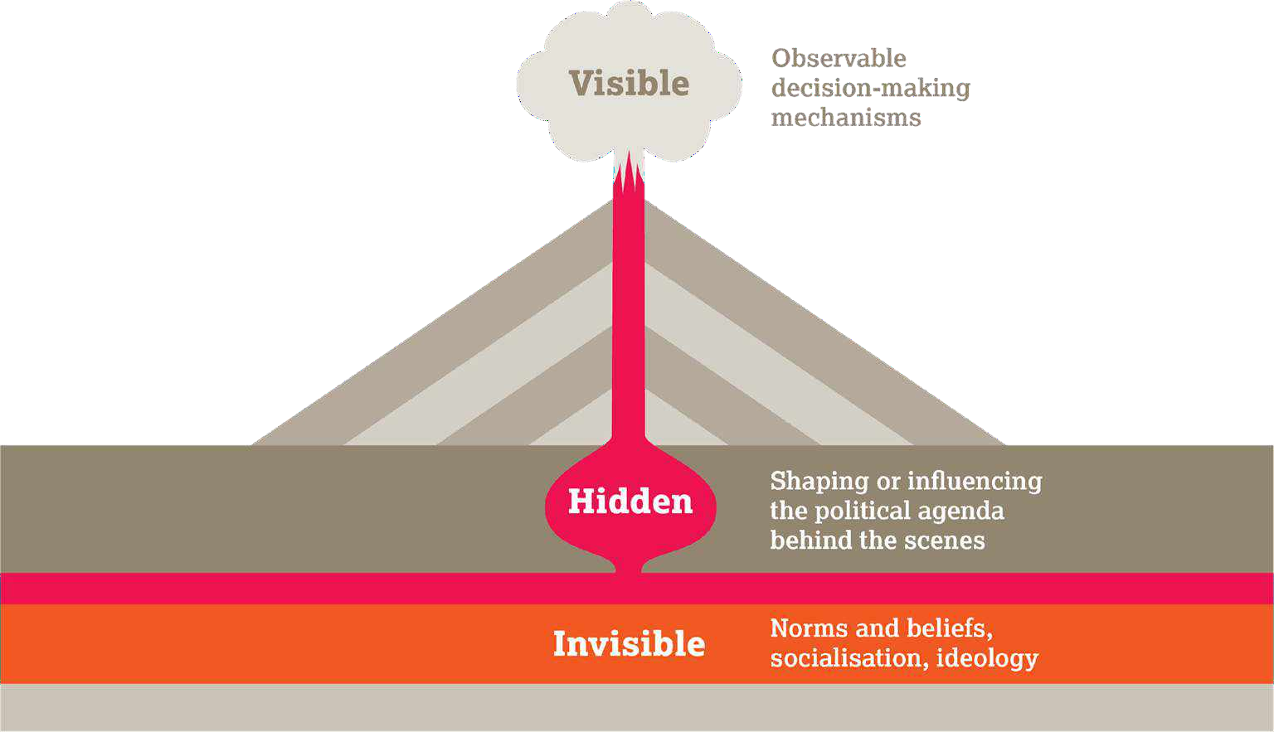
Instrumentos de Capacitación en Pro de la Voz de HelpAge:
Módulo de Ciudades y Comunidades Amigables con las Personas Mayores
16
Poder:
1.Visible 2.Invisible 3.Oculto
Mecanismos de toma de decisiones observables
Dar forma o influir en la agenda política entre bastidores
Oculto
Normas y creencias, socialización, ideología
Número de registro de organización benéfica: 288180 © HelpAge International 2021

Slide 17

Instrumentos de Capacitación en Pro de la Voz de HelpAge:
Módulo de Ciudades y Comunidades Amigables con las Personas Mayores
17
Características individuales y grupales que se intersecan entre sí y que influyen en la capacidad de las personas para elevar su Voz
Edad
Género
Discapacidad
Grupo socioeconómico
Clase
Casta
Religión
Pertenencia étnica
Raza
Identidad sexual

Slide 18
Instrumentos de Capacitación en Pro de la Voz de HelpAge:
Módulo de Ciudades y Comunidades Amigables con las Personas Mayores
18
Los ámbitos de la Voz
Involucrar: actividades que motiven a las personas mayores a hacer parte de los procesos de toma de decisiones.
Informar y empoderar: actividades para apoyar que se informe a las personas mayores de asuntos que afectan sus vidas y empoderarlas para participar en procesos de toma de decisiones.
Compartir y combinar: actividades que permitan a las personas mayores compartir sus experiencias, identificar sus necesidades y derechos y combinar sus opiniones para crear una Voz colectiva.
Amplificar: actividades que apoyen a las personas mayores para comunicar sus opiniones usando diversos canales de comunicación.
Escuchar: actividades para apoyar a las personas mayores para que sus Voces sean escuchadas y obtengan una respuesta de quienes tienen posiciones de poder.

Slide 19

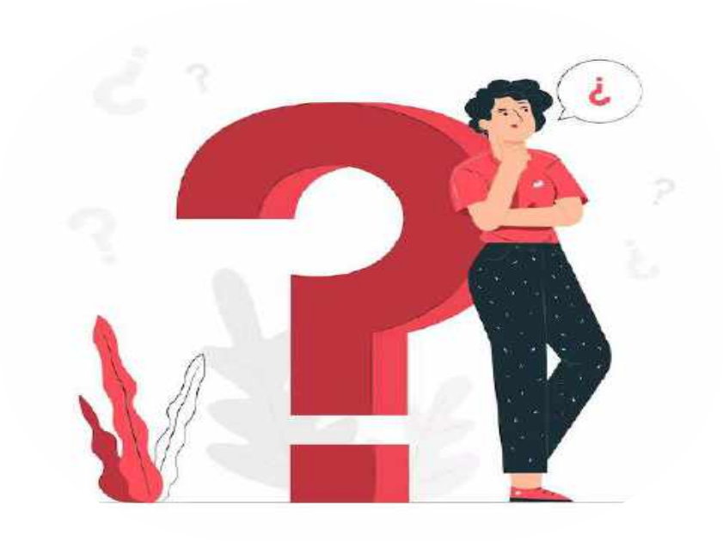
Instrumentos de Capacitación en Pro de la Voz de HelpAge:
Módulo de Ciudades y Comunidades Amigables con las Personas Mayores
19
¿Preguntas?

Slide 20
20
Instrumentos de Capacitación en Pro de la Voz de HelpAge:
Módulo de Ciudades y Comunidades Amigables con las Personas Mayores
Sesión 3
Ciudades y comunidades amigables con las personas
mayores desde una perspectiva intergeneracional

Slide 21


21
Instrumentos de Capacitación en Pro de la Voz de HelpAge:
Módulo de Ciudades y Comunidades Amigables con las Personas Mayores
¿Qué es un enfoque intergeneracional?
Un enfoque intergeneracional promueve que dos o más generaciones trabajen juntas para obtener un beneficio mutuo y promover una mejor comunicación, comprensión y respeto. Es una herramienta crucial en la lucha contra la discriminación por edad.
Los beneficios de este enfoque incluyen:
Desintegración y reducción de estereotipos;
Una voz conjunta más fuerte;
Mayor conocimiento local transmitido de generación en generación;
Disminución del aislamiento social entre las personas mayores; y mayor conciencia social y mejor desempeño académico entre
jóvenes.

Slide 22







22
Instrumentos de Capacitación en Pro de la Voz de HelpAge:
Módulo de Ciudades y Comunidades Amigables con las Personas Mayores
Principios clave
Comprenda las dinámicas de poder y el contexto.
No comience desde cero.
Incluya a distintos miembros de la comunidad desde el principio.
Preste atención a quién lidera y quién puede liderar
Comience con la premisa de que cada uno tiene una habilidad y algún conocimiento para transmitir.
Vaya más allá de la participación a un compromiso significativo
Piense en cambios “estructurales”.

Slide 23
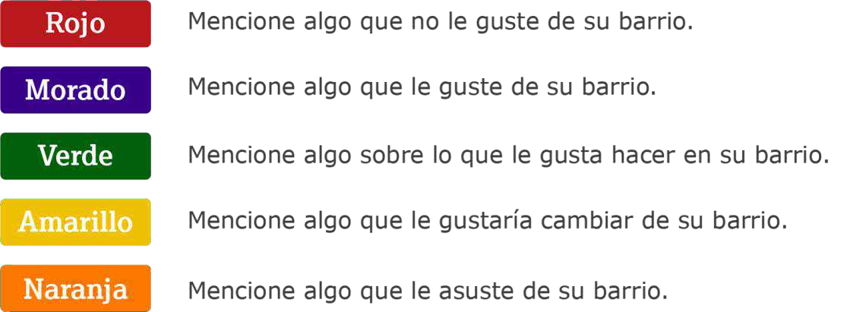
23
Instrumentos de Capacitación en Pro de la Voz de HelpAge:
Módulo de Ciudades y Comunidades Amigables con las Personas Mayores
Ejercicio:
El Juego de los Colores
Instrucciones
Por cada color, mencione algo acerca de cómo se siente su personaje sobre su barrio.

Slide 24


24
Instrumentos de Capacitación en Pro de la Voz de HelpAge:
Módulo de Ciudades y Comunidades Amigables con las Personas Mayores
Ejercicio: Paseo de poder
Separar la plenaria por
Observadores Participantes
Instrucciones
Por cada declaración, los participantes que representan a un personaje deberán dar un paso adelante o permanecen en su lugar, dependiendo de si la declaración se aplica a ellos.

Slide 25
25
Instrumentos de Capacitación en Pro de la Voz de HelpAge:
Módulo de Ciudades y Comunidades Amigables con las Personas Mayores
Sesión 4
Conceptos de planeación urbana: Comunidades
acogedoras, verdes, seguras y transitables

Slide 26

26
Instrumentos de Capacitación en Pro de la Voz de HelpAge:
Módulo de Ciudades y Comunidades Amigables con las Personas Mayores
Exploremos…
Comunidades acogedoras, verdes, seguras y transitables

Slide 27

27
Instrumentos de Capacitación en Pro de la Voz de HelpAge:
Módulo de Ciudades y Comunidades Amigables con las Personas Mayores
¿Cuáles son algunos de los principios de planificación que crean una comunidad inclusiva y amigable con las personas mayores?

Slide 28

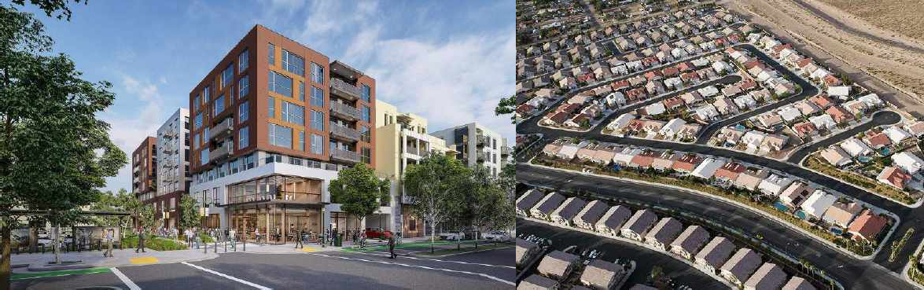
28
Instrumentos de Capacitación en Pro de la Voz de HelpAge:
Módulo de Ciudades y Comunidades Amigables con las Personas Mayores
Densidad y uso mixto

Slide 29
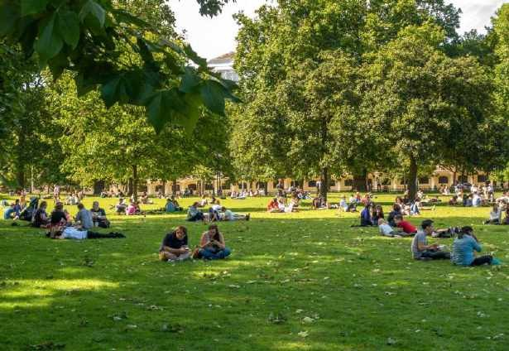
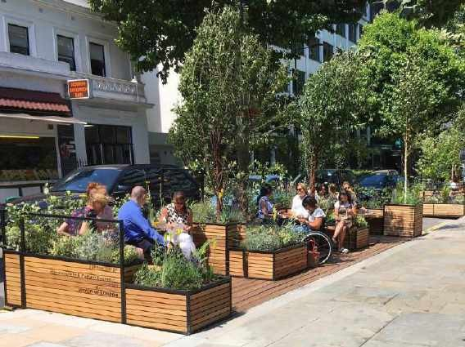
29
Instrumentos de Capacitación en Pro de la Voz de HelpAge:
Módulo de Ciudades y Comunidades Amigables con las Personas Mayores
Espacios verdes y parques

Slide 30
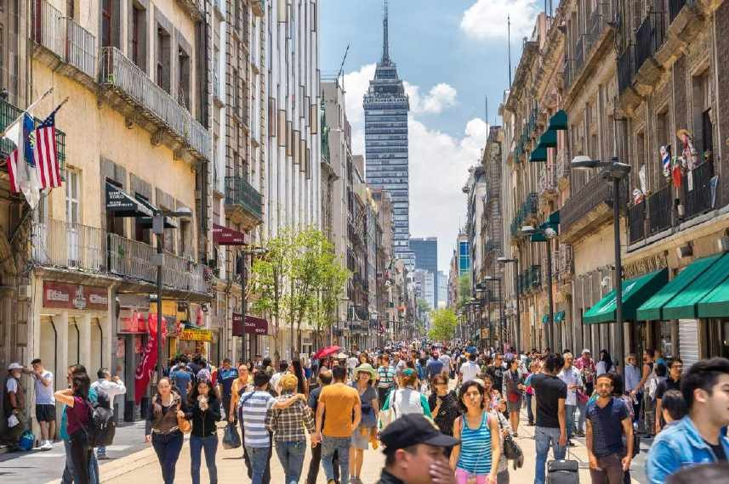
30
Instrumentos de Capacitación en Pro de la Voz de HelpAge:
Módulo de Ciudades y Comunidades Amigables con las Personas Mayores
Transitabilidad e infraestructura peatonal

Slide 31

31
Instrumentos de Capacitación en Pro de la Voz de HelpAge:
Módulo de Ciudades y Comunidades Amigables con las Personas Mayores
Seguridad a través del diseño

Slide 32
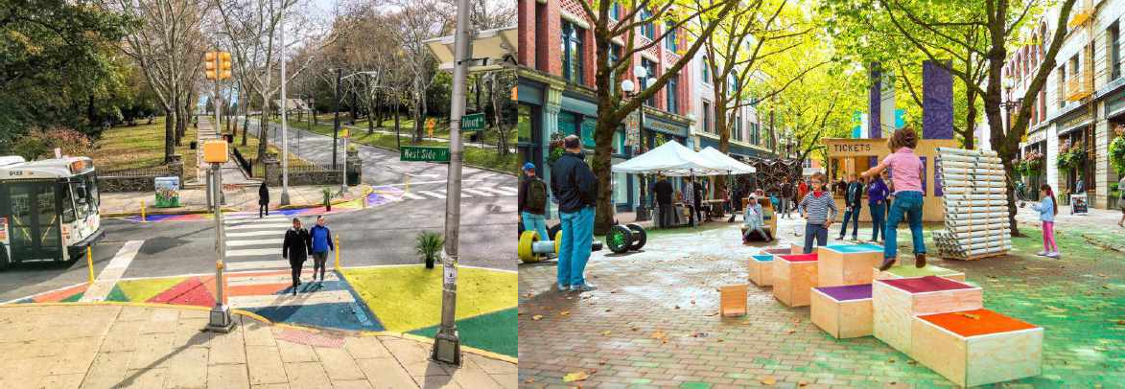
32
Instrumentos de Capacitación en Pro de la Voz de HelpAge:
Módulo de Ciudades y Comunidades Amigables con las Personas Mayores
Cambio a través del urbanismo táctico

Slide 33

Instrumentos de Capacitación en Pro de la Voz de HelpAge:
Módulo de Ciudades y Comunidades Amigables con las Personas Mayores
33
Discusión en grupos
1
¿Qué le gustaría tener en una caminata de 15 minutos en su comunidad?
2
¿En qué espacios públicos y verdes de su comunidad
usted disfruta pasar el tiempo, y por qué?
3
¿Cómo se siente al caminar por distintas calles en su comunidad? ¿Qué ayuda y apoyo necesitan las personas mayores que no pueden caminar muy lejos?
4
¿Cómo se podía traer más naturaleza a su
comunidad?

Slide 34

Instrumentos de Capacitación en Pro de la Voz de HelpAge:
Módulo de Ciudades y Comunidades Amigables con las Personas Mayores
34
¿Cuáles son algunos ejemplos de iniciativas que crean comunidades acogedoras, seguras y transitables?
Rutas para recorrer a pie en ciudades en los Estados
Unidos.
La comunidad creó espacios compartidos en Beirut.
Políticas de vecindarios de 15 minutos en París.
Jardines comunitarios en Bogotá.
Mejoras a los parques locales en Nueva Deli

Slide 35

Instrumentos de Capacitación en Pro de la Voz de HelpAge:
Módulo de Ciudades y Comunidades Amigables con las Personas Mayores
35
¿Cómo podemos explorar más a fondo este asunto?
Mapeo comunitario.
Planes de revisión.
Caminatas dirigidas.
Estrategias para crear espacios.

Slide 36
36
Instrumentos de Capacitación en Pro de la Voz de HelpAge:
Módulo de Ciudades y Comunidades Amigables con las Personas Mayores
Sesión 5
Conceptos de planificación urbana: movilidad y
transporte para todos

Slide 37

37
Instrumentos de Capacitación en Pro de la Voz de HelpAge:
Módulo de Ciudades y Comunidades Amigables con las Personas Mayores
Exploremos…
Movilidad
y transporte

Slide 38
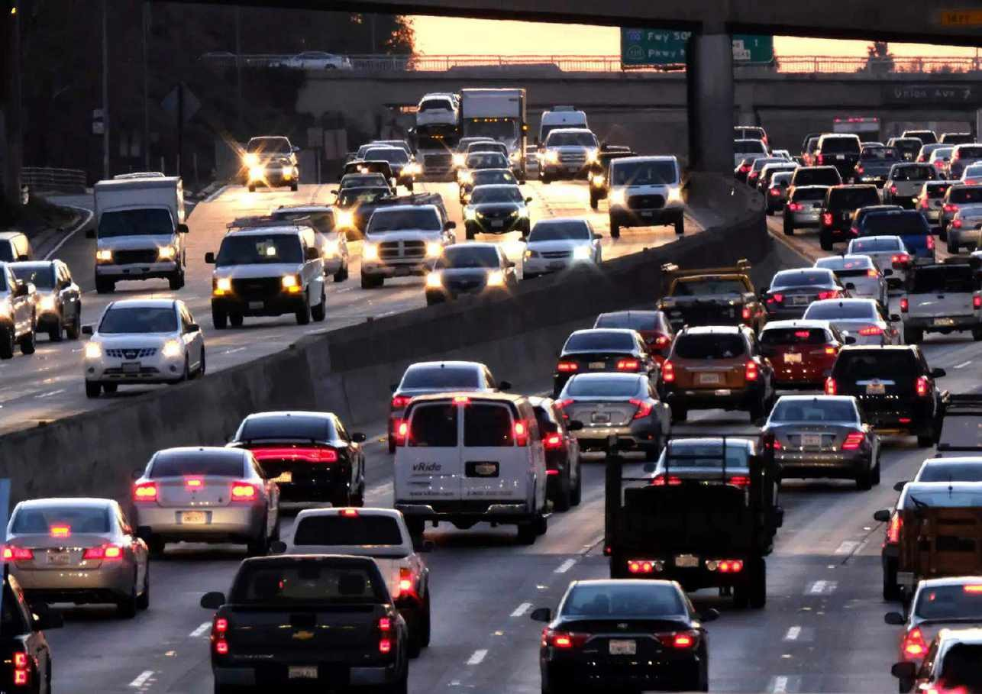

38
38
Instrumentos de Capacitación en Pro de la Voz de HelpAge:
Módulo de Ciudades y Comunidades Amigables con las Personas Mayores
¿Qué impacto tienen el tráfico y la contaminación del aire en las personas mayores?
Número de registro de organización benéfica: 288180 © HelpAge International 2021
Número de registro de organización benéfica: 288180 © HelpAge International 2023

Slide 39

39
Instrumentos de Capacitación en Pro de la Voz de HelpAge:
Módulo de Ciudades y Comunidades Amigables con las Personas Mayores
Impactos del tráfico y la contaminación del aire
Mala calidad del aire
Accidentes de tránsito
Ruido
Retrasos en el transporte público

Slide 40
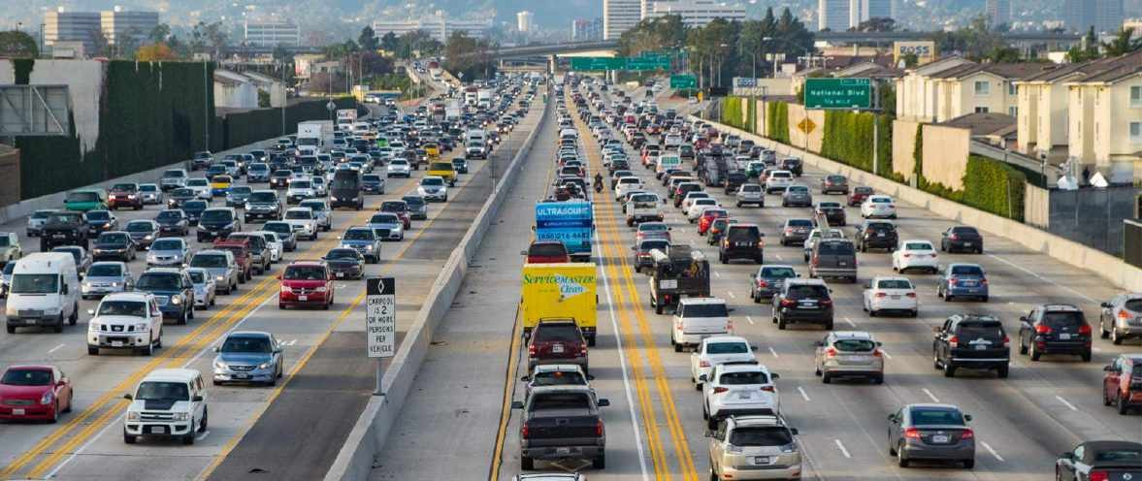
Instrumentos de Capacitación en Pro de la Voz de HelpAge:
Módulo de Ciudades y Comunidades Amigables con las Personas Mayores
40
¿La solución para la congestión del tráfico es aumentar el número de vías y su tamaño?

Slide 41

41
Instrumentos de Capacitación en Pro de la Voz de HelpAge:
Módulo de Ciudades y Comunidades Amigables con las Personas Mayores
¿Qué se puede hacer para aliviar la congestión del tráfico?
Desincentivar el conducer
Calmar el tráfico
Mejorar la seguridad de los peatones
Priorizar el transporte público

Slide 42

42
Instrumentos de Capacitación en Pro de la Voz de HelpAge:
Módulo de Ciudades y Comunidades Amigables con las Personas Mayores
¿Qué es importante para las personas mayores al usar servicios de transporte público?

Slide 43
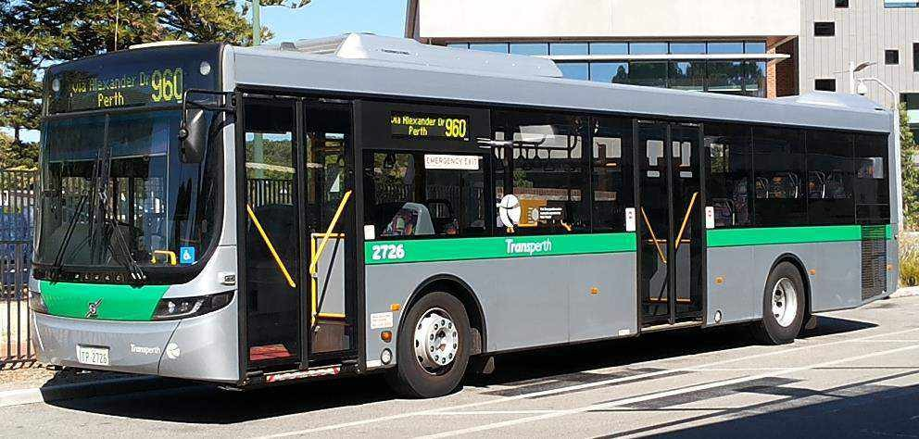
Instrumentos de Capacitación en Pro de la Voz de HelpAge:
Módulo de Ciudades y Comunidades Amigables con las Personas Mayores
43
Asequibilidad
Registered charity no. 288180 © HelpAge International 2023

Slide 44
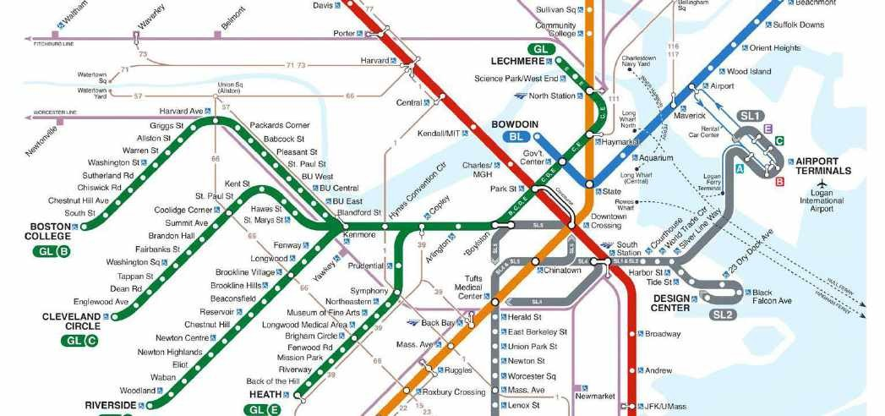
Instrumentos de Capacitación en Pro de la Voz de HelpAge:
Módulo de Ciudades y Comunidades Amigables con las Personas Mayores
44
Rutas y destinos
Registered charity no. 288180 © HelpAge International 2023

Slide 45
Instrumentos de Capacitación en Pro de la Voz de HelpAge:
Mód_{I}u_{n}l_{s}o_{t}d_{ru}e _{m}Ci_{e}ud_{n}a_{t}d_{o}e_{s}s_{d}y_{e}C_{C}om_{ap}u_{a}ni_{c}d_{i}a_{ta}de_{c}s_{ió}A_{n}m_{e}ig_{n}ab_{P}l_{r}e_{o}s c_{d}o_{e}n _{l}l_{a}as_{V}P_{o}e_{z}rs_{d}o_{e}na_{H}s_{e}M_{lp}ay_{A}o_{g}re_{e}s:
Módulo de Ciudades y Comunidades Amigables con las Personas Mayores
45
Trabajo en grupo
¿Los altos niveles de tráfico y contaminación del aire lo desalientan de hacer ciertas actividades en su vida cotidiana?
1
2
¿Qué podría cambiar en su comunidad si el tráfico y la contaminación del aire se redujeran?
3
¿El transporte público es adecuado en su comunidad?
4
¿Tiene los medios para desplazarse a los lugares a los que necesita ir cada día?
5
¿Qué mejoras se podrían hacer al transporte en su comunidad?

Slide 46

46
Instrumentos de Capacitación en Pro de la Voz de HelpAge:
Módulo de Ciudades y Comunidades Amigables con las Personas Mayores
¿Cuáles son algunos ejemplos de iniciativas para mejorar el transporte público?
Calles peatonales en Ciudad de México
Zona de bajas emisiones en Londres,
Inglaterra
Proyectos de sensibilización para conductores de autobuses y proveedores de transporte en Costa Rica
Transporte gratuito

Slide 47

47
Instrumentos de Capacitación en Pro de la Voz de HelpAge:
Módulo de Ciudades y Comunidades Amigables con las Personas Mayores
¿Cómo podemos explorar más a fondo este asunto?
Análisis de datos
Auditorías de transporte
Campañas

Slide 48
48
Instrumentos de Capacitación en Pro de la Voz de HelpAge:
Módulo de Ciudades y Comunidades Amigables con las Personas Mayores
Sesión 6
Por qué la Voz de las personas mayores es esencial
para construir ciudades y comunidades amigables con las personas mayores

Slide 49


49
Instrumentos de Capacitación en Pro de la Voz de HelpAge:
Módulo de Ciudades y Comunidades Amigables con las Personas Mayores
Discusión en grupo
¿Por qué la Voz de las personas mayores es esencial para construir ciudades y comunidades amigables con las personas mayores?
¿Qué roles pueden desempeñar las personas mayores en la construcción de ciudades y comunidades amigables con las personas mayores?

Slide 50
50
Instrumentos de Capacitación en Pro de la Voz de HelpAge:
Módulo de Ciudades y Comunidades Amigables con las Personas Mayores
Valor de la Voz
Valor intrínseco
Las opiniones que tenemos, las decisiones que tomamos y las acciones que llevamos a cabo constituyen una parte importante de quienes somos. Tener opción y capacidad de acción es esencial para nuestra dignidad, bienestar y sentido de valor propio, y para que haya un enfoque de envejecimiento basado en derechos.
Valor instrumental
Incluir las voces de las personas en la toma de decisiones sobre los problemas que les afectan puede mejorar el acceso a los servicios y la calidad de los mismos, así como a los espacios compartidos en las ciudades y comunidades.

Slide 51
51
Instrumentos de Capacitación en Pro de la Voz de HelpAge:
Módulo de Ciudades y Comunidades Amigables con las Personas Mayores
Beneficios para las personas mayores de ser incluidas en las iniciativas de la comunidad
Se sienten valoradas
Aumenta su confianza en sí mismos, su disfrute de la vida y mejora su salud y bienestar
Pueden expresar sus necesidades e ideas
Aumenta su confianza en los demás
Iniciativas más eficientes para las comunidades amigables con las personas mayores gracias a la participación de las personas mayores

Slide 52
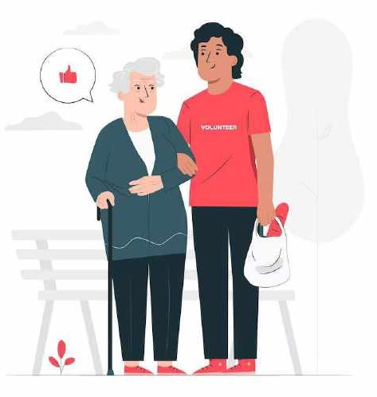
52
Instrumentos de Capacitación en Pro de la Voz de HelpAge:
Módulo de Ciudades y Comunidades Amigables con las Personas Mayores
Beneficios para la comunidad de incluir a las personas mayores en sus iniciativas
Aprender de diversos conocimientos, experiencias y puntos de vista.
Ver a las personas mayores como contribuyentes en todo momento y de muchas maneras.
Que las ciudades y comunidades amigables con las personas mayores sean buenas para todas las generaciones.
Beneficios de la participación intergeneracional
Mejorar la calidad de decisiones y resultados

Slide 53
53
Instrumentos de Capacitación en Pro de la Voz de HelpAge:
Módulo de Ciudades y Comunidades Amigables con las Personas Mayores
Beneficios para los órganos gubernamentales de incluir a las personas mayores en las iniciativas de la comunidad
En particular, los órganos gubernamentales que se centran en el ambiente construido, tales como las autoridades municipales o los departamentos de planificación de una ciudad (no solo gobiernos nacionales o locales en general).
Aprender de diversos conocimientos, experiencias y puntos de vista
Entender las oportunidades del mercado del consumidor
Aprender de agentes de cambio experimentados
Incrementar la confianza en la receptividad del gobierno
Estar al frente de un nuevo enfoque de envejecimiento
Lograr un mayor éxito e impacto derivado de las iniciativas
resultantes de involucrar a la comunidad

Slide 54

54
5454
Número de registro de organización benéfica: 288180 © HelpAge International 2023
Instrumentos de Capacitación en Pro de la Voz de HelpAge:
Módulo de Ciudades y Comunidades Amigables con las Personas Mayores
Recapitulación
Por qué la Voz de las personas mayores es esencial para construir ciudades y comunidades amigables con las personas mayores
Número de registro de organización benéfica: 288180 © HelpAge International 2021

Slide 55
55
Instrumentos de Capacitación en Pro de la Voz de HelpAge:
Módulo de Ciudades y Comunidades Amigables con las Personas Mayores
Recomendaciones
De cómo considerar la Voz con relación a las ciudades y comunidades amigables con las personas mayores

Slide 56
56
Instrumentos de Capacitación en Pro de la Voz de HelpAge:
Módulo de Ciudades y Comunidades Amigables con las Personas Mayores
Sesión 7
La Voz en el centro de las iniciativas amigables con
las personas mayores

Slide 57
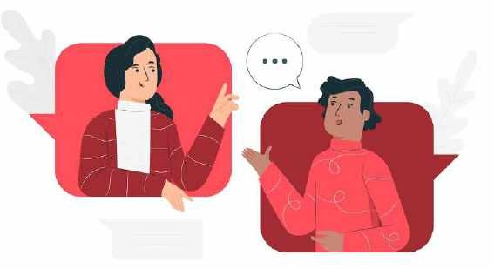
57
Instrumentos de Capacitación en Pro de la Voz de HelpAge:
Módulo de Ciudades y Comunidades Amigables con las Personas Mayores
El valor de usar el Marco de la Voz para pensar en iniciativas amigables con las personas mayores

Slide 58
58
Instrumentos de Capacitación en Pro de la Voz de HelpAge:
Módulo de Ciudades y Comunidades Amigables con las Personas Mayores
“
Involucrar
Puedo participar, y me siento motivado a
participar, en las actividades que fortalezcan mi
“
voz y mis derechos sin importar mi identidad,
características individuales o grupales, o el contexto en el que vivo.

Slide 59
59
Instrumentos de Capacitación en Pro de la Voz de HelpAge:
Módulo de Ciudades y Comunidades Amigables con las Personas Mayores
Ejemplos de actividades para crear ciudades y comunidades amigables con las personas mayores que se encuentran dentro del ámbito de "involucrar":
Generar una mayor conciencia entre las personas mayores sobre cómo pueden participar en actividades adaptadas a ellas en sus comunidades, o cómo pueden abogar por mejores servicios.
Motivar e incluir a diversas personas mayores en cualquiera de las iniciativas en las que usted está trabajando relacionadas con las ciudades y comunidades amigables con las personas mayores.
Actividades físicas de prueba al aire libre para personas mayores
Actividades entre generaciones y grupales
Caminatas o recorridos cortos y guiados con personas mayores
Encuestas sencillas en parques locales
Grupos focales sobre la vida en la ciudad

Slide 60
60
Instrumentos de Capacitación en Pro de la Voz de HelpAge:
Módulo de Ciudades y Comunidades Amigables con las Personas Mayores
Estudio de caso del ámbito de "involucrar"
Unir a las personas a través de los jardines comunitarios

Slide 61
61
Instrumentos de Capacitación en Pro de la Voz de HelpAge:
Módulo de Ciudades y Comunidades Amigables con las Personas Mayores
“
Informar y empoderar
Tengo acceso a información y conocimientos
“
relacionados con mis derechos y cuento con los
recursos, las habilidades y la confianza para exigir
esos derechos y alzar mi Voz

Slide 62

62
Instrumentos de Capacitación en Pro de la Voz de HelpAge:
Módulo de Ciudades y Comunidades Amigables con las Personas Mayores
Ejemplos de actividades para crear ciudades y comunidades amigables con las personas mayores que se encuentran dentro del ámbito de "informar y empoderar":
Información y capacitación sobre conceptos y principios de diseño relacionados con las ciudades y comunidades amigables con las personas mayores
Fomentar roles de liderazgo para las personas mayores
Establecer y participar en procesos de planificación y consulta
Sensibilizar a los proveedores de transporte

Slide 63
63
Instrumentos de Capacitación en Pro de la Voz de HelpAge:
Módulo de Ciudades y Comunidades Amigables con las Personas Mayores
Habilidades del liderazgo
Aprendí muchas lecciones hermosas de mi padre sobre ser líder, servir y ofrecer ese conocimiento como líder a la comunidad, a las personas que me rodean, no solo a las personas mayores, sino a
“toda la comunidad. Siempre me ha gustado participar, guiar, ayudar
“
a mi comunidad con todo mi cariño y poner en práctica o al servicio
de mis comunidades lo que me enseñaron sobre ser un líder.
Jesús, 82 años, Colombia

Slide 64
64
Instrumentos de Capacitación en Pro de la Voz de HelpAge:
Módulo de Ciudades y Comunidades Amigables con las Personas Mayores
“
Compartir y combinar
Tengo la oportunidad de reunirme con otros, compartir
“
mis experiencias y debatir con ellos. Todos podemos
expresar nuestras necesidades, identificar soluciones y
formar una Voz colectiva, legítima y representativa

Slide 65

65
Instrumentos de Capacitación en Pro de la Voz de HelpAge:
Módulo de Ciudades y Comunidades Amigables con las Personas Mayores
Ejemplos de actividades para crear ciudades y comunidades amigables con las personas mayores que se:
Crear una Voz colectiva: dar a las personas mayores las oportunidades y la capacidad de reunirse con otros en un espacio seguro para discutir temas que afectan sus vidas.
Formar grupos de personas mayores.
Formar grupos intergeneracionales.

Slide 66

66
Instrumentos de Capacitación en Pro de la Voz de HelpAge:
Módulo de Ciudades y Comunidades Amigables con las Personas Mayores
El Protocolo de Vancouver
El Protocolo de Vancouver es una metodología para sacar a la luz los problemas que enfrentan las personas mayores en su comunidad.

Slide 67
67
Instrumentos de Capacitación en Pro de la Voz de HelpAge:
Módulo de Ciudades y Comunidades Amigables con las Personas Mayores
Amplificar
“Tengo la oportunidad de elevar mi Voz a través de una variedad de canales y unirme a otros para hacer campaña, influir en las agendas y crear movimientos para el cambio”
Apoyar a las personas mayores para que comuniquen su Voz individual o colectiva a través de diversos canales en los distintos niveles.
Las voces de las personas mayores se pueden amplificar de muchas maneras (incluyendo la promoción y las campañas a través de distintos canales).

Slide 68
68
Instrumentos de Capacitación en Pro de la Voz de HelpAge:
Módulo de Ciudades y Comunidades Amigables con las Personas Mayores
Ejemplos de actividades para crear ciudades y comunidades amigables con las personas mayores que se encuentran dentro del ámbito de "amplificar":
Capacitación en promoción centrada en las ciudades y comunidades amigables con las personas mayores
Cocreación de murales comunitarios
Exposición de fotografía al aire libre
Asociación con periodistas
Campañas o protestas públicas o en redes sociales

Slide 69


69
Instrumentos de Capacitación en Pro de la Voz de HelpAge:
Módulo de Ciudades y Comunidades Amigables con las Personas Mayores
Estudio de caso sobre el ámbito de "amplificar"
Una campaña en Bogotá lanzada por HelpAge y el Consejo de Sabios de la ciudad

Slide 70
70
Instrumentos de Capacitación en Pro de la Voz de HelpAge:
Módulo de Ciudades y Comunidades Amigables con las Personas Mayores
“
Escuchar
Mi Voz se escucha a través de mi participación activa e
“
influyente en procesos de toma de decisiones. Los gobiernos y otros agentes con poder son receptivos a mis necesidades y mis derechos.

Slide 71
71
Instrumentos de Capacitación en Pro de la Voz de HelpAge:
Módulo de Ciudades y Comunidades Amigables con las Personas Mayores
Ejemplos de actividades para crear ciudades y comunidades amigables con las personas mayores que se encuentran dentro del ámbito de "escuchar":
Hablar con las personas mayores para verificar si los gobiernos están respondiendo a sus iniciativas de promoción.
Realizar un análisis sobre las partes implicadas o un análisis de economía política.
Colaborar con los responsables de la toma de decisiones para
acordar una declaración de la ciudad.
Interfaces socioestatales: reunirse con proveedores de servicios para escuchar inquietudes y necesidades clave y hacer un seguimiento para garantizar que se tomen medidas.
Monitorear los servicios comunitarios por parte de las personas mayores.

Slide 72

72
Instrumentos de Capacitación en Pro de la Voz de HelpAge:
Módulo de Ciudades y Comunidades Amigables con las Personas Mayores
Grupos de monitoreo conformados por personas mayores en México
Registered charity no. 288180 © HelpAge International 2023

Slide 73
73
Instrumentos de Capacitación en Pro de la Voz de HelpAge:
Módulo de Ciudades y Comunidades Amigables con las Personas Mayores
Estudio de caso del ámbito de "escuchar"
El gobierno municipal en Costa Rica responde a las peticiones de las personas mayores sobre el trato que reciben en los buses
Número de registro de organización benéfica: 288180 © HelpAge International 2023

Slide 74
74
Instrumentos de Capacitación en Pro de la Voz de HelpAge:
Módulo de Ciudades y Comunidades Amigables con las Personas Mayores
Sesión 8
Ejercicio interactivo: vincular los ámbitos de la Voz a
entornos amigables con las personas mayores
Número de registro de organización benéfica: 288180 @ HelpAge International 2023

Slide 75
75
Instrumentos de Capacitación en Pro de la Voz de HelpAge:
Módulo de Ciudades y Comunidades Amigables con las Personas Mayores
Vincular los ámbitos de la Voz a entornos amigables con las personas mayores
Planteamiento de problemáticas: ejercicio interactivo

Slide 76

76
Instrumentos de Capacitación en Pro de la Voz de HelpAge:
Módulo de Ciudades y Comunidades Amigables con las Personas Mayores
Ejemplo 1
No tengo carro, y me cuesta trabajo movilizarme y visitar amigos y familia. Los buses son la única opción disponible para mí, pero son difíciles de utilizar. Para llegar al hospital a una cita tengo que tomar tres buses diferentes. Nunca sé a qué hora deben pasar, y cuándo llegan, el conductor del autobús es a menudo impaciente
“
“
conmigo y comienza a andar incluso antes de que haya podido encontrar un asiento. El bus por lo general está lleno y a veces tengo que estar parado durante todo el viaje.

Slide 77

77
Instrumentos de Capacitación en Pro de la Voz de HelpAge:
Módulo de Ciudades y Comunidades Amigables con las Personas Mayores
Ejemplo 2
A veces me siento solo y aislado quedándome en casa todo el día.
Hay una plaza pública pequeña al final de la calle, pero los
“
pavimentos alrededor están quebrados y me da miedo caerme.
Cuando logro llegar a la plaza, no hay muchos lugares para sentarse,
“
y no hay para mí realmente mucho que hacer allá. Siento que algunas actividades unirían a la comunidad y sería una oportunidad de conocer a mis vecinos. Sin embargo, las entidades locales simplemente no priorizan para nada esos lugares.

Slide 78

78
Instrumentos de Capacitación en Pro de la Voz de HelpAge:
Módulo de Ciudades y Comunidades Amigables con las Personas Mayores
“
Ejemplo 3
La ciudad cambia muy rápido a mi alrededor, pero nunca me preguntan lo que pienso, ni tengo la oportunidad de participar en la toma de decisiones. Están construyendo un nuevo centro comercial al final de calle y ampliando la vía; así que me preocupa todo el tráfico adicional que eso va a generar.
“
No me siento realmente parte de la comunidad si no tengo Voz alguna en cómo esta cambia a futuro.

Slide 79
79
Instrumentos de Capacitación en Pro de la Voz de HelpAge:
Módulo de Ciudades y Comunidades Amigables con las Personas Mayores
Discusión en plenaria

Slide 80
80
Instrumentos de Capacitación en Pro de la Voz de HelpAge:
Módulo de Ciudades y Comunidades Amigables con las Personas Mayores
Sesión 9
Planificación de las campañas de incidencia

Slide 81
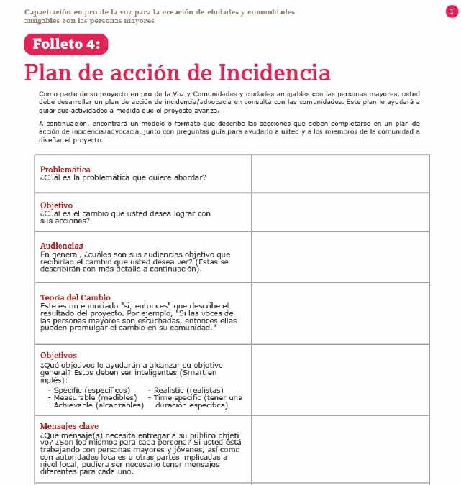
81
Instrumentos de Capacitación en Pro de la Voz de HelpAge:
Módulo de Ciudades y Comunidades Amigables con las Personas Mayores
Desarrollar un plan de incidencia

Slide 82
82
Instrumentos de Capacitación en Pro de la Voz de HelpAge:
Módulo de Ciudades y Comunidades Amigables con las Personas Mayores
Sesión 10
Conclusión

Slide 83
83
Instrumentos de Capacitación en Pro de la Voz de HelpAge:
Módulo de Ciudades y Comunidades Amigables con las Personas Mayores
Objetivos de la primera sesión
Ayudar a que los participantes entiendan por qué la Voz
de las personas mayores es importante y cómo elevarla.
Presentar los principios y conceptos del diseño urbano para animar a las comunidades a que piensen en las problemáticas que les gustaría analizar más detalladamente.
Proporcionar ideas y ejemplos de cómo las comunidades pueden articular la voz para generar un cambio en dichas problemáticas.

Slide 84
84
Instrumentos de Capacitación en Pro de la Voz de HelpAge:
Módulo de Ciudades y Comunidades Amigables con las Personas Mayores
Revisión del contenido
Introducción a ciudades y comunidades amigables con las personas mayores
Introducción a la Voz y enfoques
intergeneracionales
Una mirada a los conceptos de ciudades y comunidades amigables con los mayores: a) y b)
Una mirada al marco de Voz
Vinculando los conceptos de Voz y ciudades y
comunidades amigables con las personas mayores
Plan de acción de promoción y convocatoria de propuestas

Slide 85

Instrumentos de Capacitación en Pro de la Voz de HelpAge:
Módulo de Ciudades y Comunidades Amigables con las Personas Mayores
85
Muchas gracias
Registered charity no. 28
8180 © HelpAge International 2023

